Slide 1
全国实盘课系列———
震荡区间
轮动加速
经传投研
陈定柱
课程日期
执业编号
AA1120621060007

Slide 2
盘面板块

Slide 3
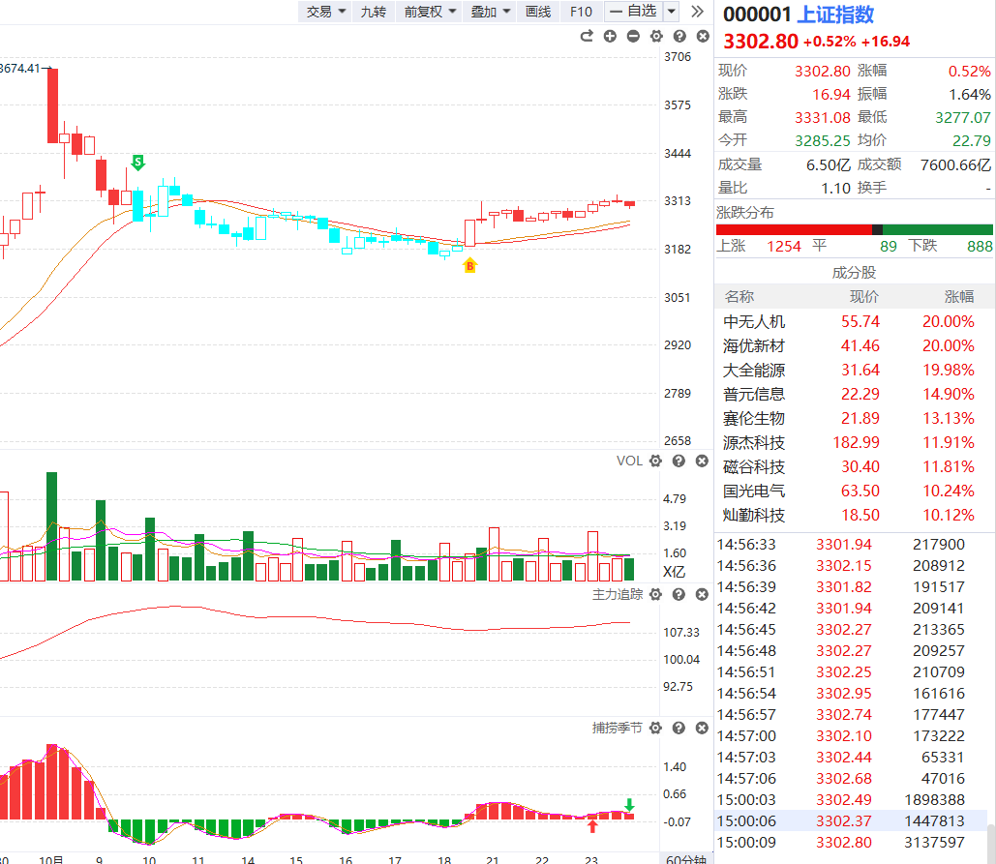
大盘-情绪和仓位的判断
大盘日线级别为B点，60分钟级别为B点，仓位7成-满仓，牛市继续二波中

Slide 4
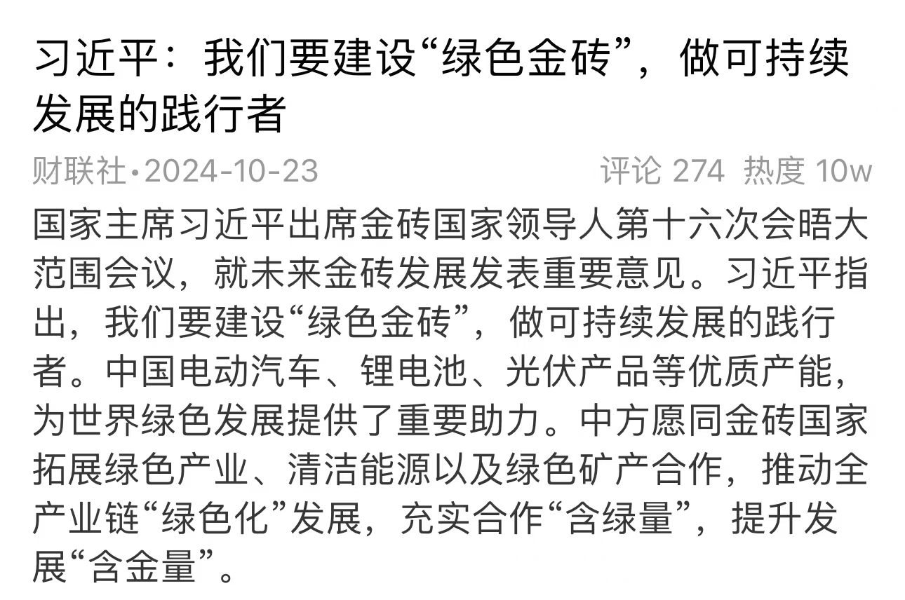
重要消息

Slide 5
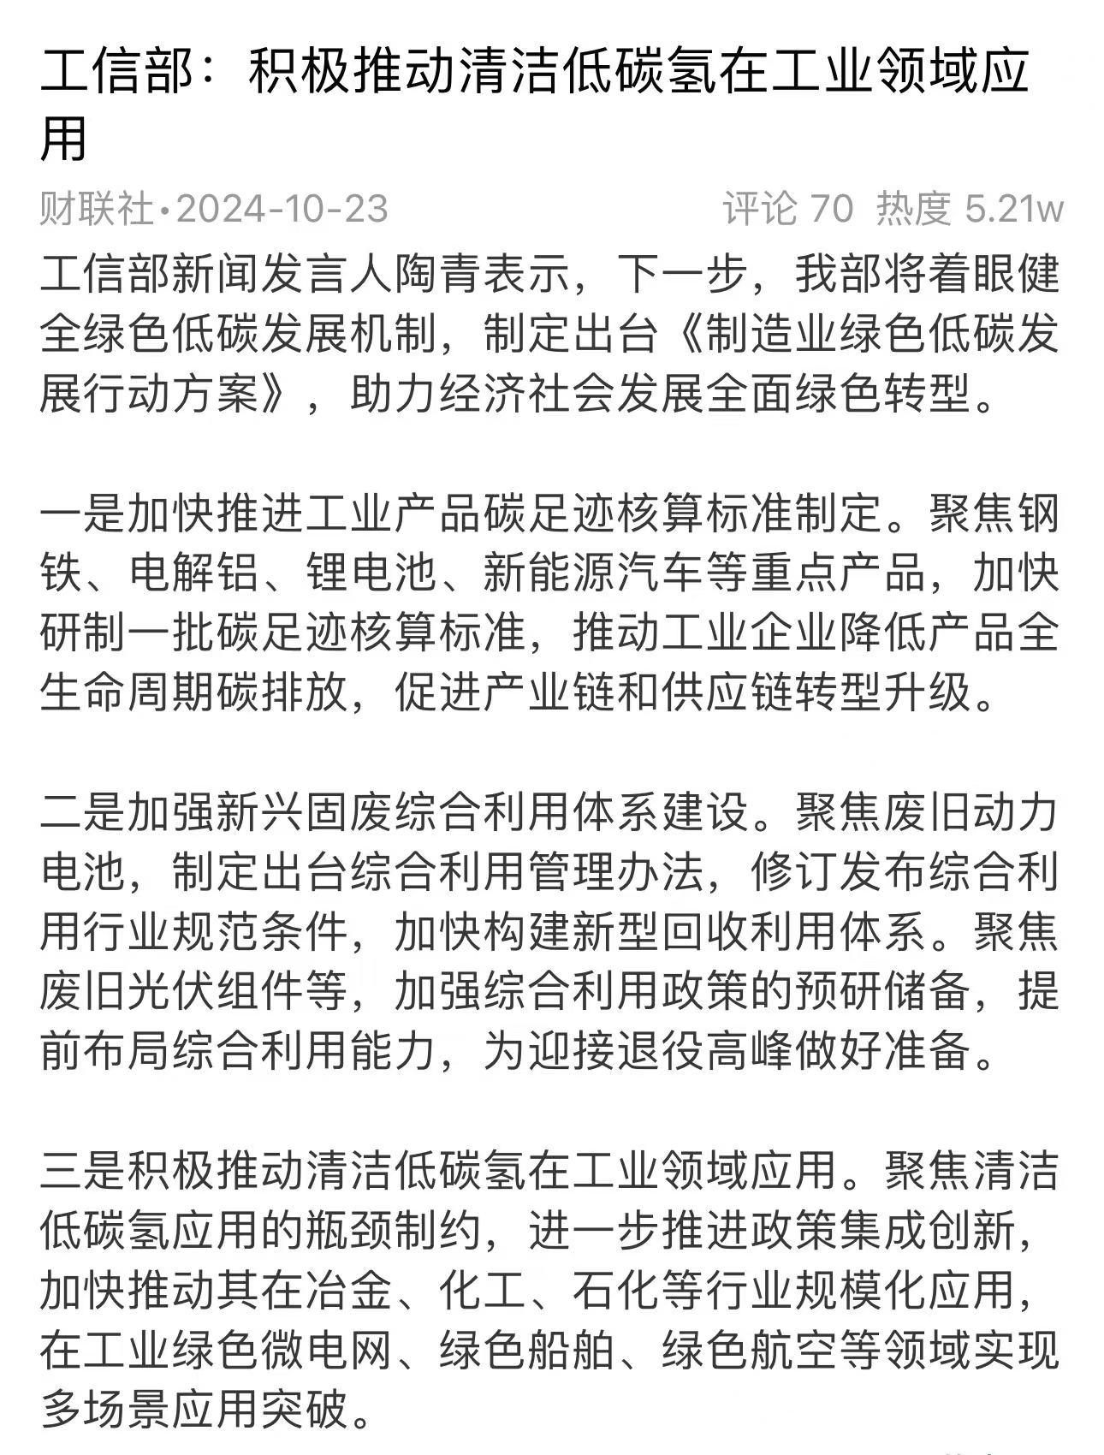
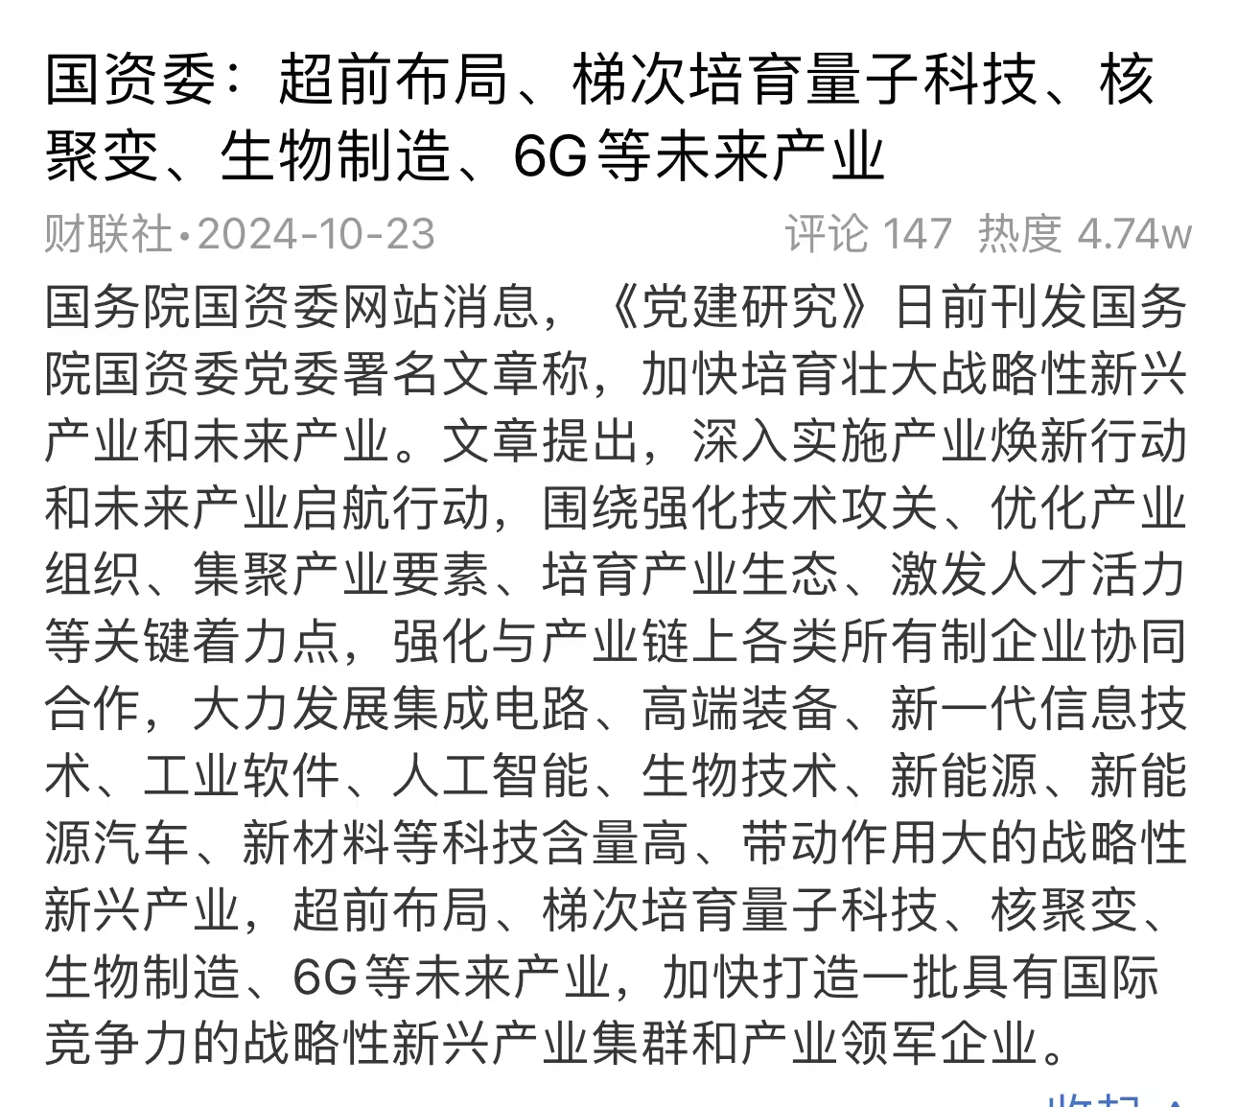
重要消息
关联题材：氢能源
相关个股：南都电源 隆基绿能 天顺风能

Slide 6
选股方法

Slide 7
打板掘金-竞价打板

Slide 8
打板掘金-竞价打板
10.23日符合模式的个股

Slide 9
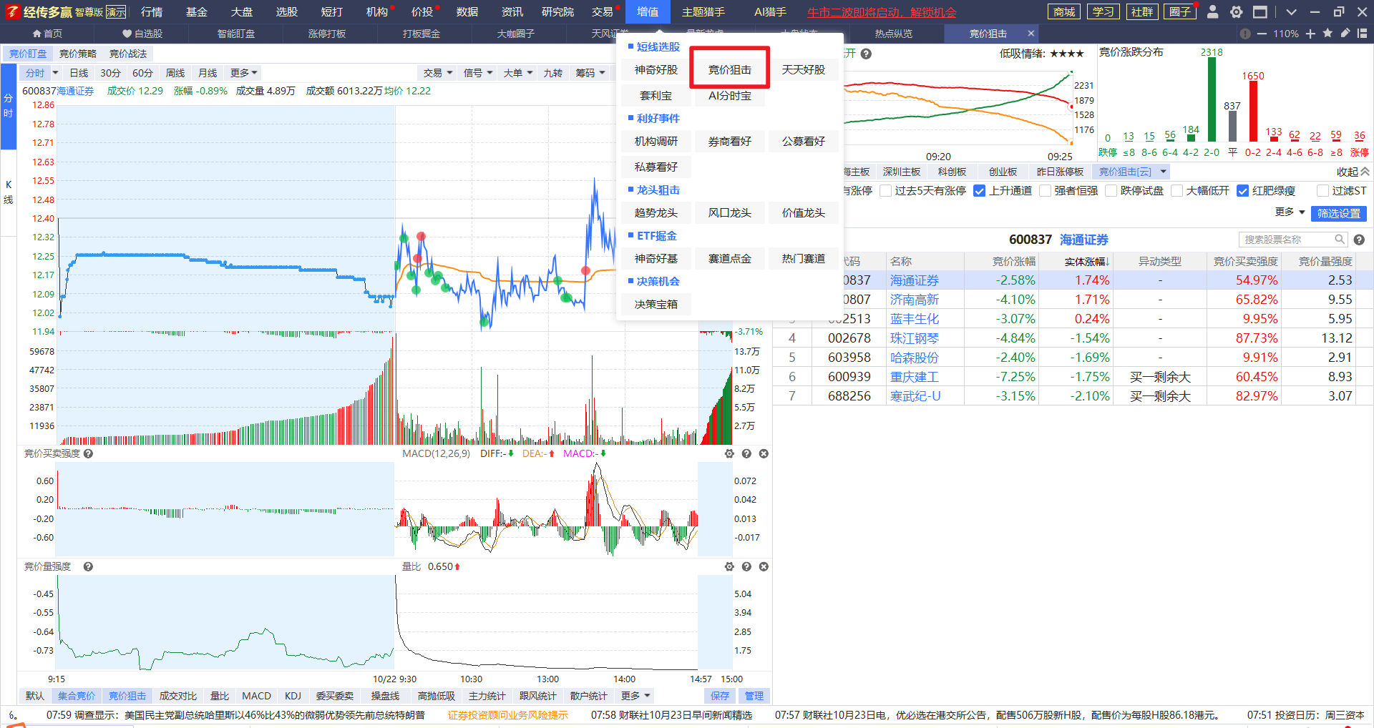
竞价狙击

Slide 10
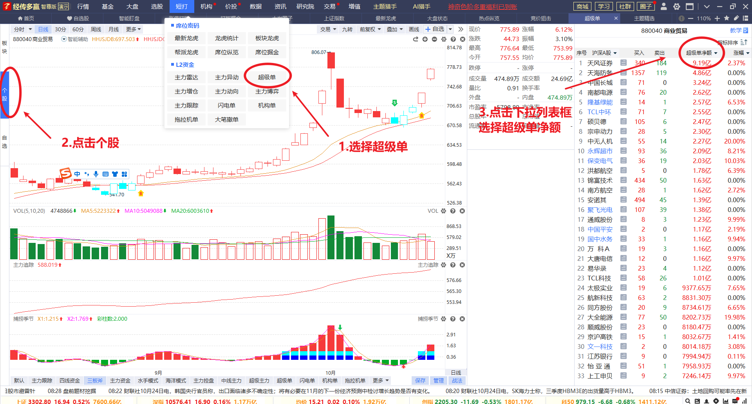
20cm首板战法

Slide 11
20cm首板战法
20cm低位首板资金流战法
1.观察个股位置处于近期低位且成交金额满足20个亿之内
2.观察超级单净额需满足超过1个亿，符合条件可以打回封
3.第二天如果竞价低开可以选择卖掉一部分，另外一部分等冲高卖 出。如果高开可以多持股，等分时脉冲时候卖出，尽可能扩大利润。
4.如果碰到成交金额超过20个亿的个股低位20cm，需要满足超级单超过2个亿。

Slide 12
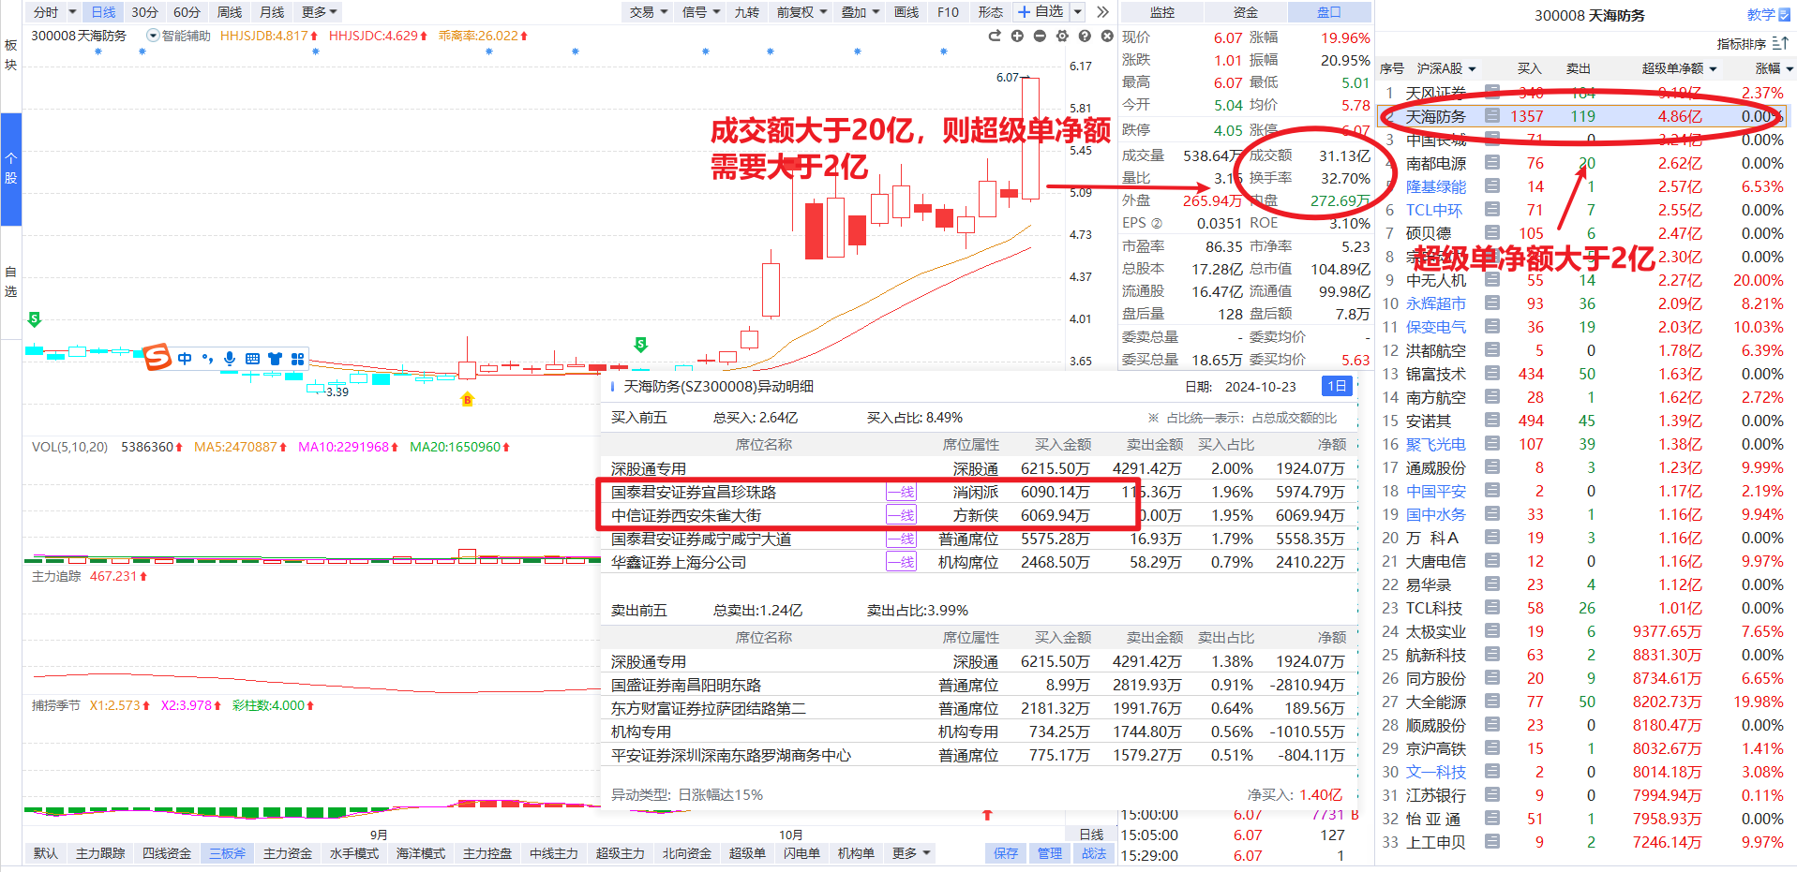
20cm首板战法
方新侠，消闲派买入天海防务

